Slide 1
JavaSсript: Patterns
Zvorskyi Ivan
Ivan.zvorskyi@softengi.com

Slide 2
Содержание
Опеределение
DOM and Browser Patterns
Separation of Concerns
DOM Scripting
Long-Running Scripts
Паттерны для переиспользования кода
Наследование
Полиморфизм
Структурные шаблоны
Singleton
Factory
Mediator
Observer

Slide 3
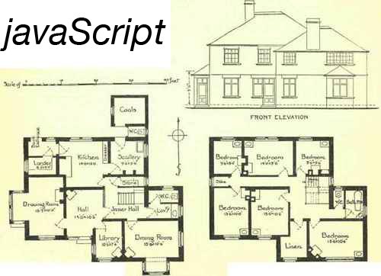
Patterns
Проверенные решения.
Стандартизация кода.
Общий программистский словарь.

Slide 4
Patterns(React)
Stateless function
JSX spread attributes
Destructuring arguments
Conditional rendering
Children types
Array as children
Function as children
Render callback
Children pass-through
Proxy component
Style component
Event switch
Layout component
Container component
Higher-order component
State hoisting
Controlled input

Slide 5
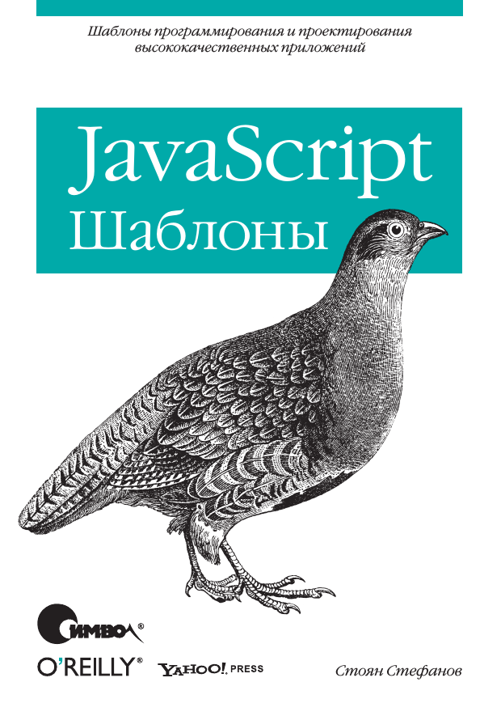

Slide 6
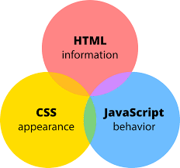
Separation of Concerns

Slide 7
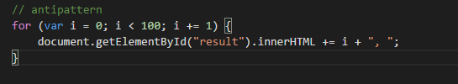
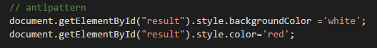
DOM Scripting

Slide 8
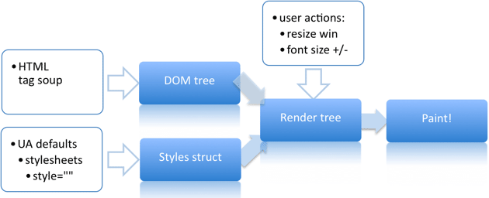
DOM Scripting

Slide 9
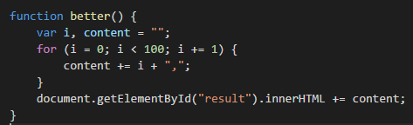
DOM Scripting

Slide 10
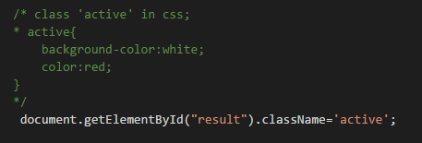
DOM Scripting

Slide 11
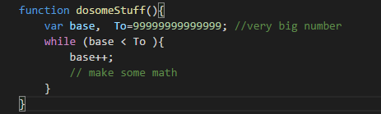
Long-Running Scripts

Slide 12
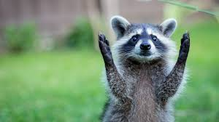
Long-Running Scripts
• setTimeout();
•Web Workers

Slide 13
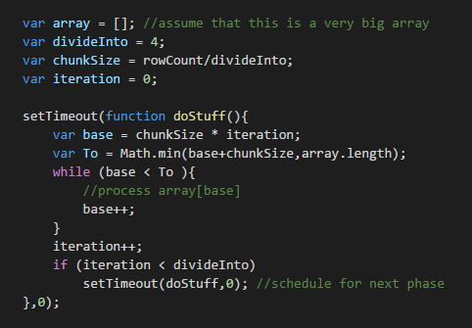
Long-Running Scripts: setTimeout()

Slide 14
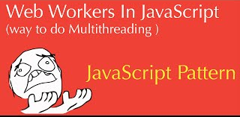
Long-Running Scripts: Web Workers

Slide 15
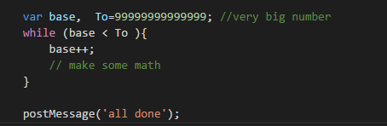
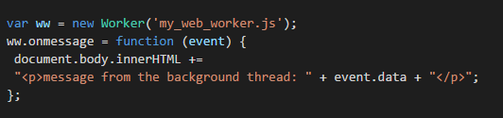
Long-Running Scripts; Web Workers
1. Помещаем тело dosomeStuff() в отдельный файл my_web_worker.js
2. Создаем web worker и подписываемся на меседжы

Slide 16
10 Правил
Don’t touch the DOM
Cache DOM references in local vars
Use selectors API
Cache the length when looping collections
Update the DOM offline
Batch style changes
Don’t ask for layout info excessively
Minimize reflow areas
Use event delegation
Don’t touch the DOM

Slide 17
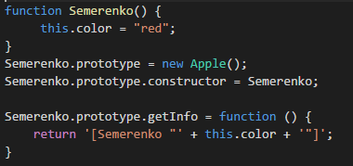
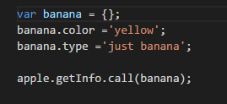
Паттерны для переиспользования кода лекция JavaScript: OOP
Наследование
Полиморфизм
(Borrowing methods )

Slide 18
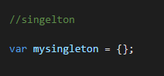
Структурные шаблоны
Singleton
Создание обьекта, который есть в системе в одном экземпляре

Slide 19
Singleton (classical)
var my1 = new Single();
var my2 = new Single();
>>> my1 === my2
true

Slide 20
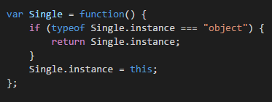
Singleton (classical)

Slide 21


Slide 22
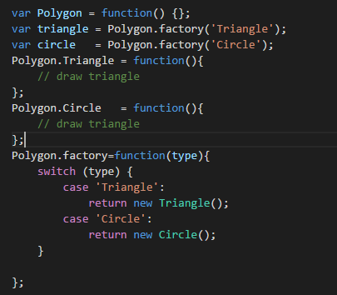
Factory
Паттерн позволяет создавать обьекты конкретного типа в run time базируясь навходном параметре

Slide 23
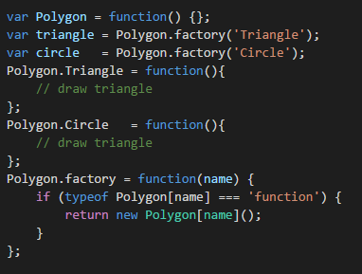
Factory

Slide 24
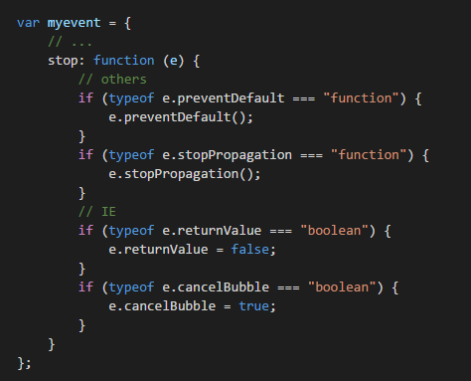
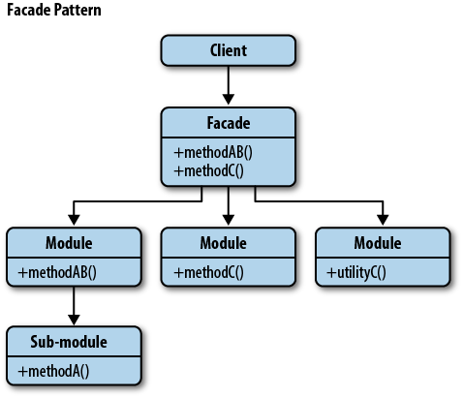
Façade
Обеспечение более удобный API, за счет оборачивание общих методов в новый

Slide 25
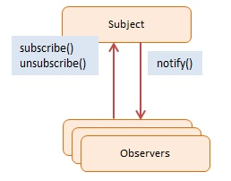
Observer
Послабление связи между обьктами

Slide 26
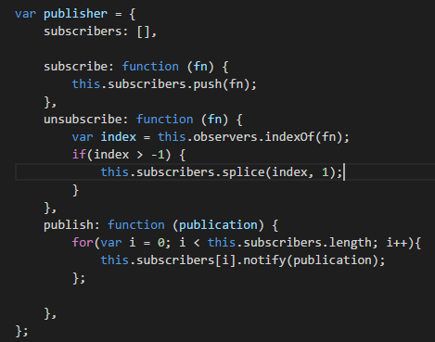
1. Создание publisher

Slide 27
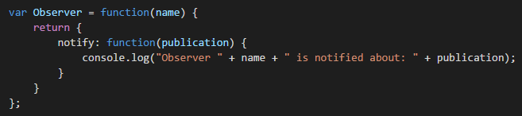
2. Создание функции - подписчика

Slide 28
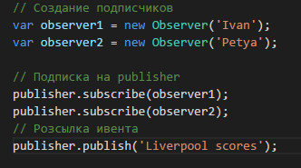
3. Процесс подписки и розсылки

Slide 29
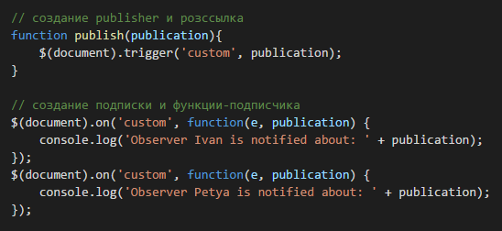
JQUERY Observable pattern

